Slide 1
UNIVERSET
Om stjerner, galakser og Big-Bang

Slide 2
Naturvidenskabelig metode
Den naturvidenskabelige forståelse af universet er baseret på:
Observationer ->
Hypoteser ->
Hypoteser efterprøves med den kendte matematik, fysik og kemi ->
Teorier om Universets opståen og udvikling ->
Den siden 1960’erne anerkendte videnskabelig forklaring på Universets opståen kaldes ”Big Bang”

Slide 3
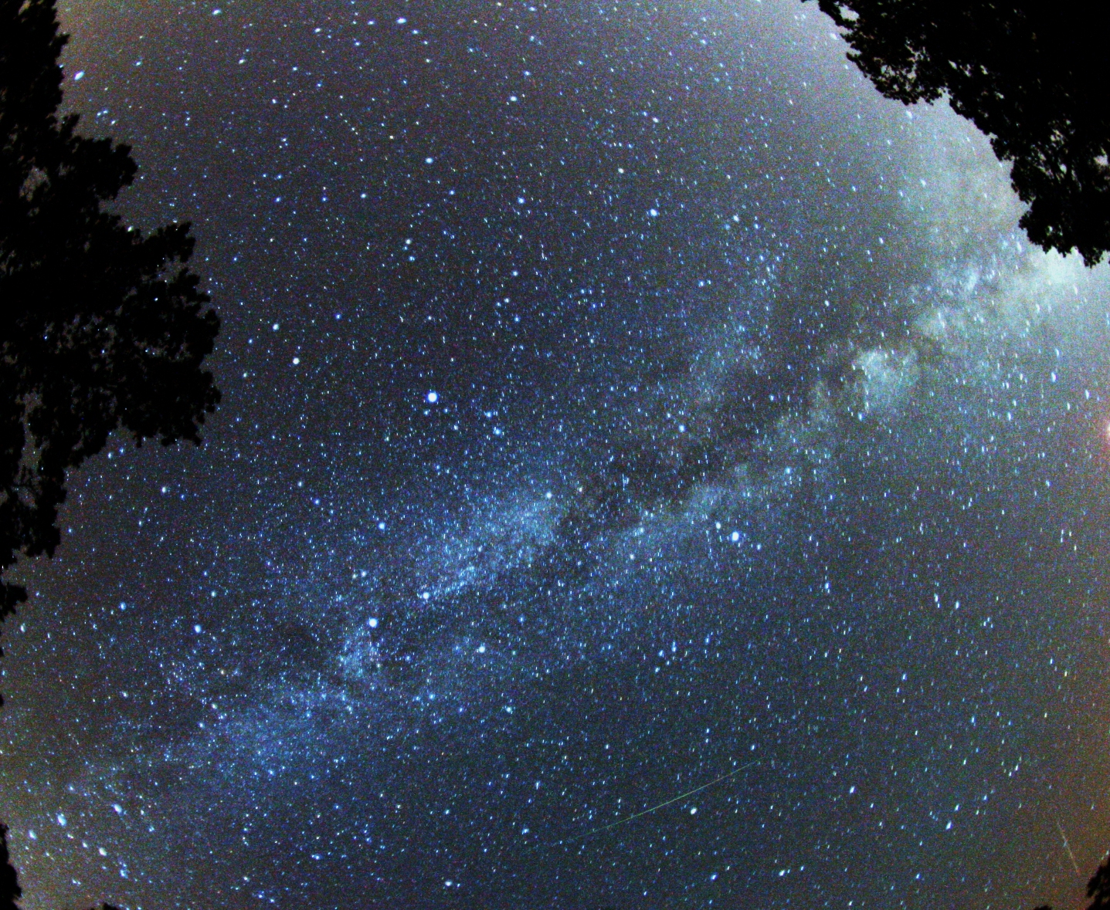
Nattehimlen og Mælkevejen
Med det blotte øje kan vi kun se ca. 6000 stjerner
Mælkevejen ses som et lysende bånd hen over nattehimlen
Mælkevejen er vores lokale Galakse som består af 100-400 milliarder stjerner
Udenfor vores Mælkevej findes mindst 100 milliarder andre galakser
som hver indeholder milliarder af stjerner

Slide 4
Astronomiens store spørgsmål?
Hvordan er universets dannet ?
Hvilke stof består Universet af ?
Hvordan dannes stjerner?
Er dannelsen af planeter en naturlig følge af stjernedannelsen
Findes der liv udenfor jorden ?

Slide 5
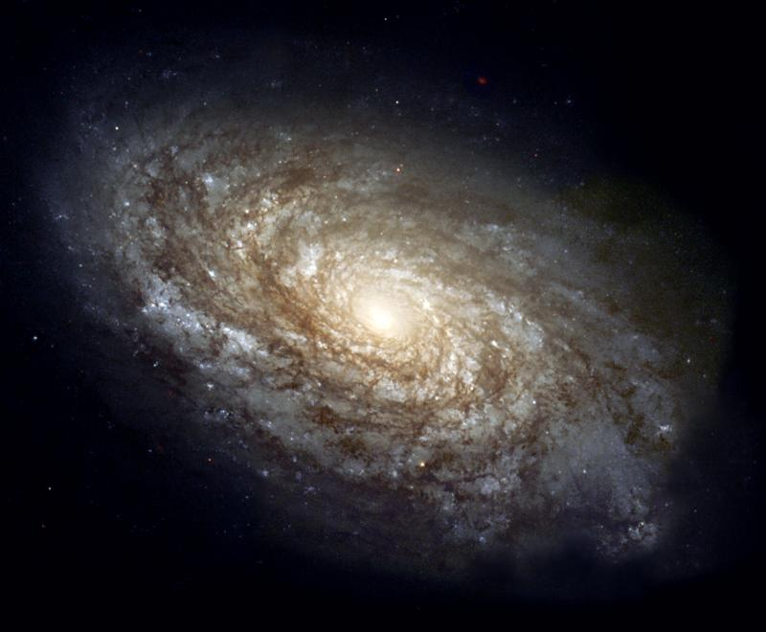
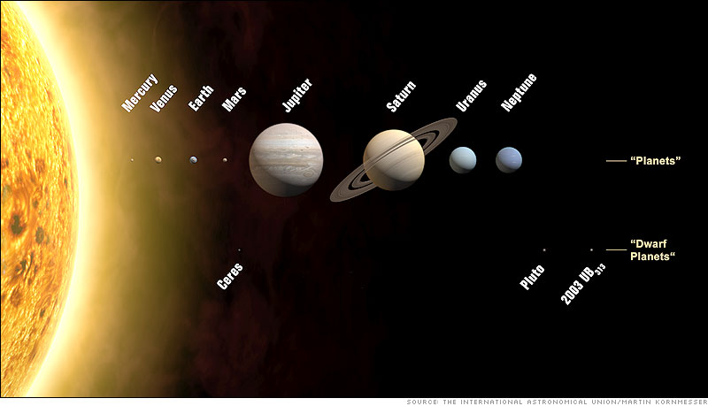
Solsystemer og galakser

Slide 6
Spiralgalakse
Med data om vores galakse Mælkevejen
Mælkevejen indeholder mellem 100 mia – 400 mia. stjerner
I galaksens centrum befinder dig sig formentlig et kæmpe sort hul
Mælke-vejens diameter er ca 100.000 lysår
Solen bevæger sig én gang rundt i Mælkevejen på 220 mio år trods en hastighed på 220 km / sek !!!
Solen befinder sig i en af mælke-vejens Spiralarme ca. 26.000 lysår fra galaksens centrum
Et lysår – er den afstand som lyset tilbagelægger på et år. Lyset bevæger sig med en hastighed på ca 300.000 Km pr sekund !

Slide 7
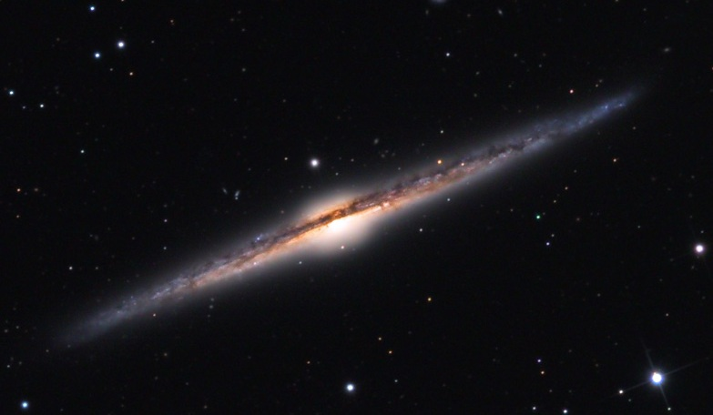
Spiralgalakse set fra siden
Yngre stjerner i yderkanten
I galaksens centrum befinder de ældste stjerner sig

Slide 8
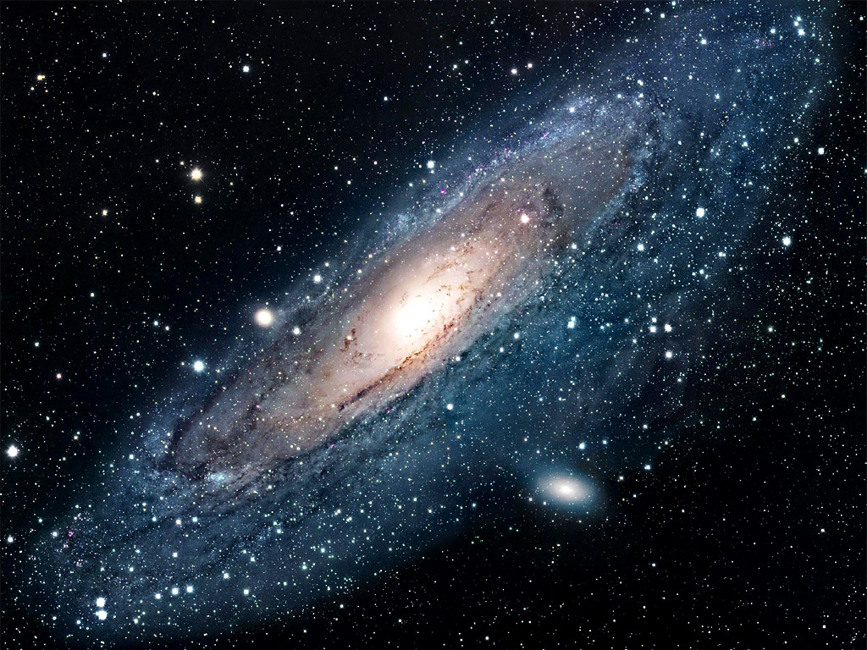
Vores nabo galakse
Den nærmeste galakse i f.h.t. vores Mælkevej er Andromeda galaksen (M31)
Andromeda galaksen er ligesom Mælkevejen en typisk spiralgalakse
Alle galakser optræder i grupper eller hobe – vores lokale gruppe består udover Mælke- vejen og Andromeda af ca. 30 galakser.
Andromedagalaksen kan ses som en svag tåge med det blotte øje, selv om den befinder sig 2.4 millioner lysår fra Jorden.

Slide 9
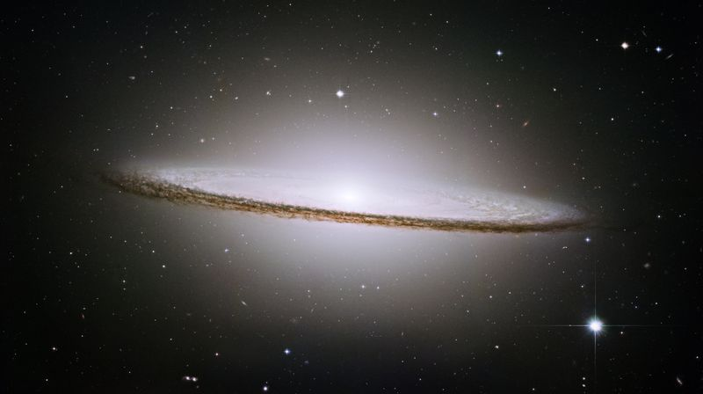
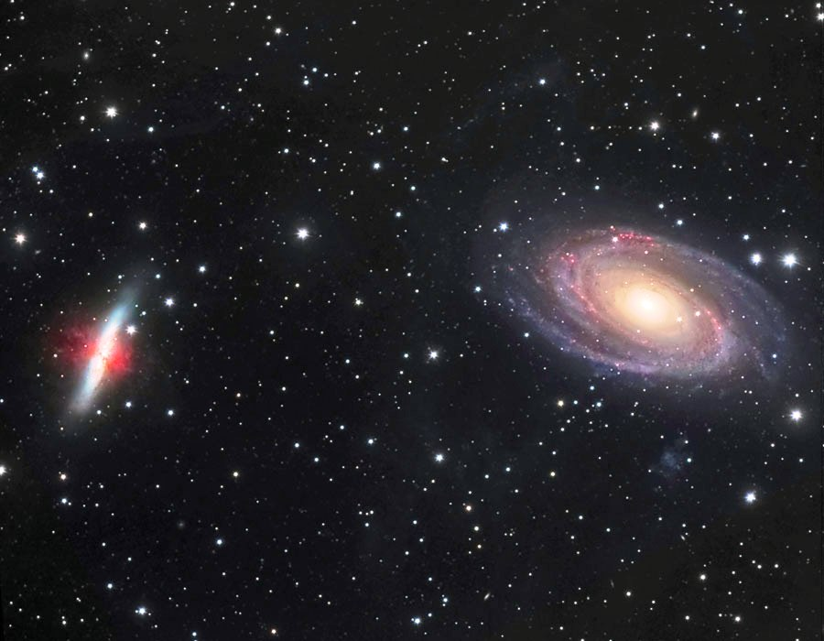
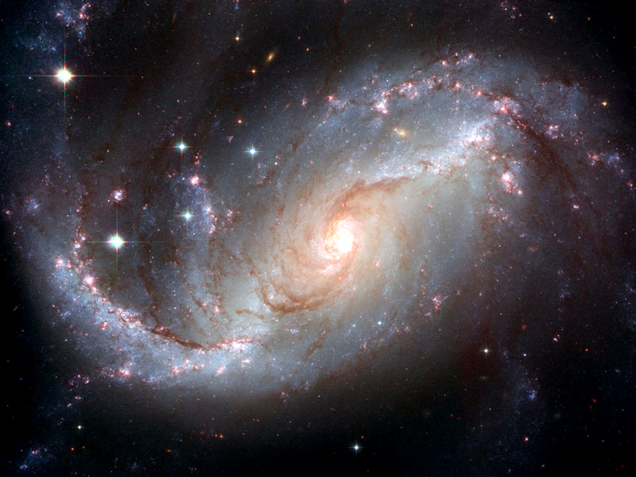
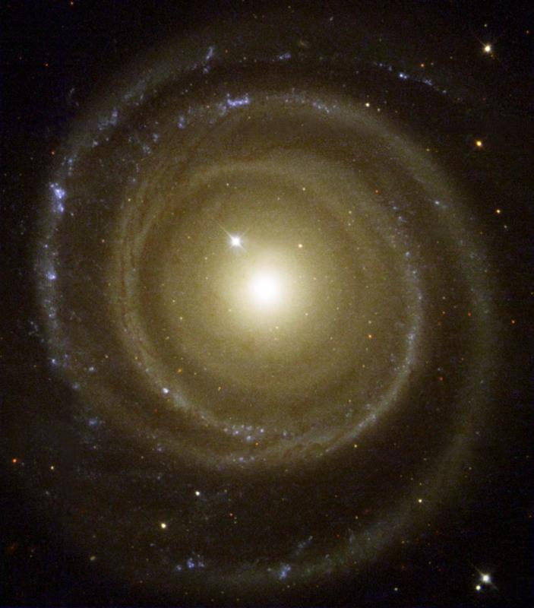
Andre galakser

Slide 10
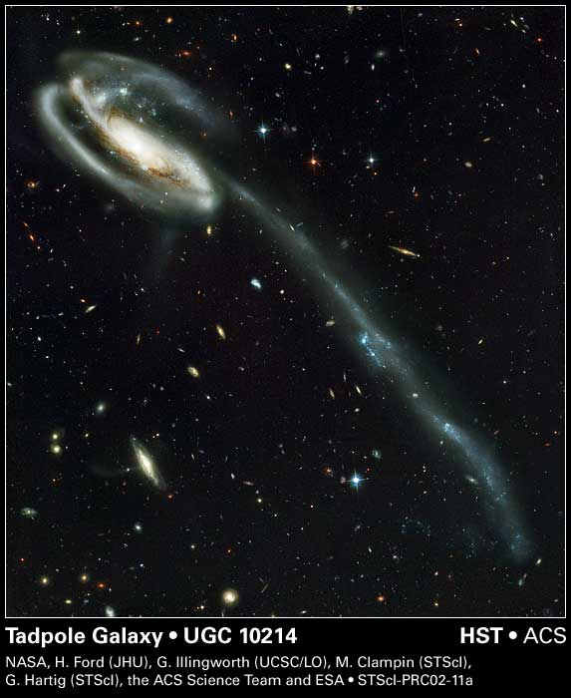
Galakser kolliderer
Afstanden mellem galaksernes stjerner
er så enorme at to galakser kan passere igennem hinanden uden større kollisioner..!

Slide 11
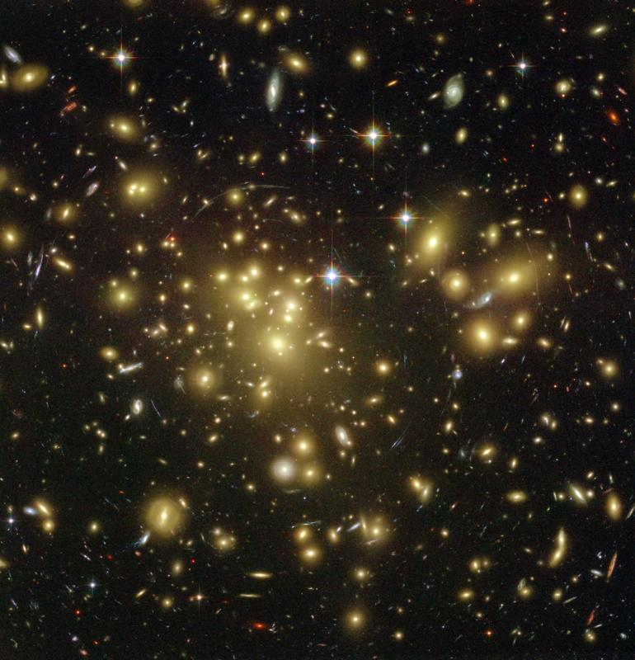
Milliarder af galakser
Billede taget af rumteleskopet ’Hubble’
Hver lysende plet på billedet er en galakse som indeholder 100 mia af stjerner.
Antallet af galakser i universet kendes ikke –
Men anslås til mellem 100-200 mia !
Der er flere stjerner i universet end der er sandkorn på alle jordens strande tilsammen!

Slide 12
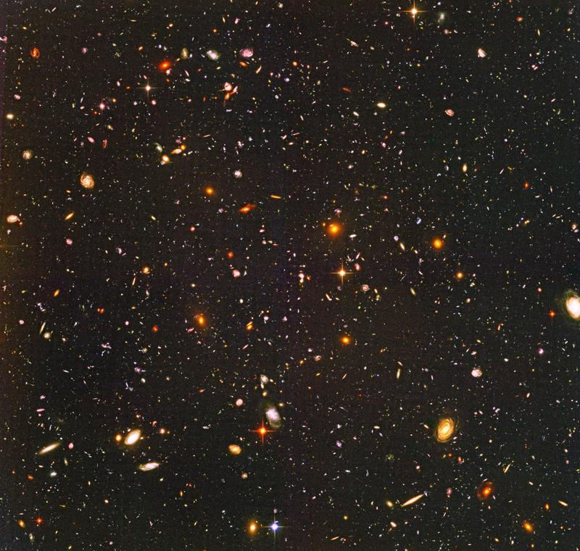
Det ekspanderende Univers
Billede fra Hubble – Ultra Deep Field
I 1929 observerede den amerikanske astronom Edward Hubble at galakserne fjernede sig fra hinanden. Jo længere væk galakserne var – jo hurtigere syntes udvidelsen at foregå
Ved at regne baglæns – kunne man forestille sig at hele universet havde været samlet i ét punkt.
Denne observation blev sammen med andre observationer grundlaget for vores nuværende forståelse af universets udvikling
I 1960’erne opdages den kosmiske baggrundsstråling - restgløden fra Big bang – som gør at der i universet er en temperatur på 2 gr. over det absolutte 0-punkt (- 273 gr C)
I 1960 ‘erne giver Steven Hawkings det matematiske bevis for Big Bang, og dermed af tidligere uforklarlige dele af Einsteins relativitetsteorier
I 1960’erne blev dette den alment accepterede teori for universets dannelse, også kaldet Big Bang
.

Slide 13
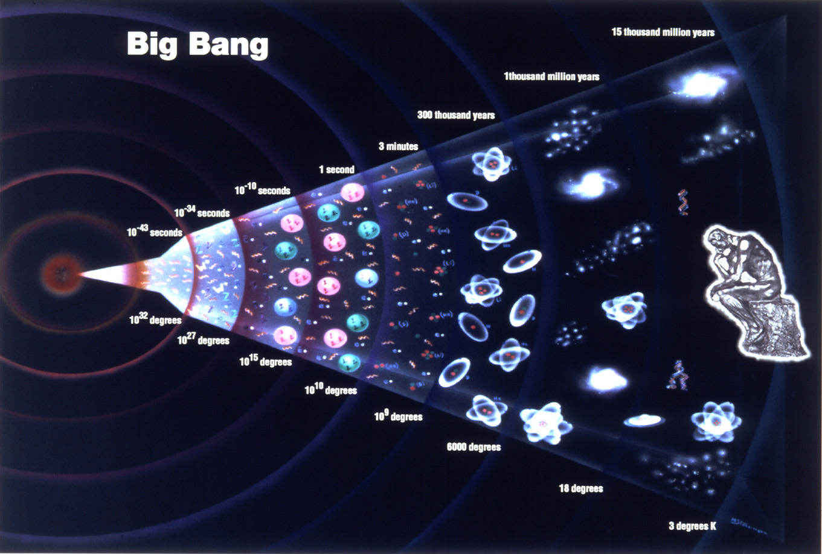
Universet er nu et hav af gammastrålefotoner - temperaturen er en milliard grader. Der dannes stof og antistof
Efter 1 sek. Tilbage var en lille rest, nemlig de protoner, neutroner og elektroner som findes i universet i dag.
Efter 3 minutter dannes simple atomkerner. universet består nu af atomkerner, elektroner , protoner og neutroner
?
Fortsat afkøling af universet -> atomkernerne indfanger elektroner, og danner atomer af de lette grundstoffer Hydrogen (H) og Helium (He).
Gravitationskraften (tyngdekraften) fører til en fortætning af stoffet og danner de stjerner og galakser vi ser i dag.

Slide 14
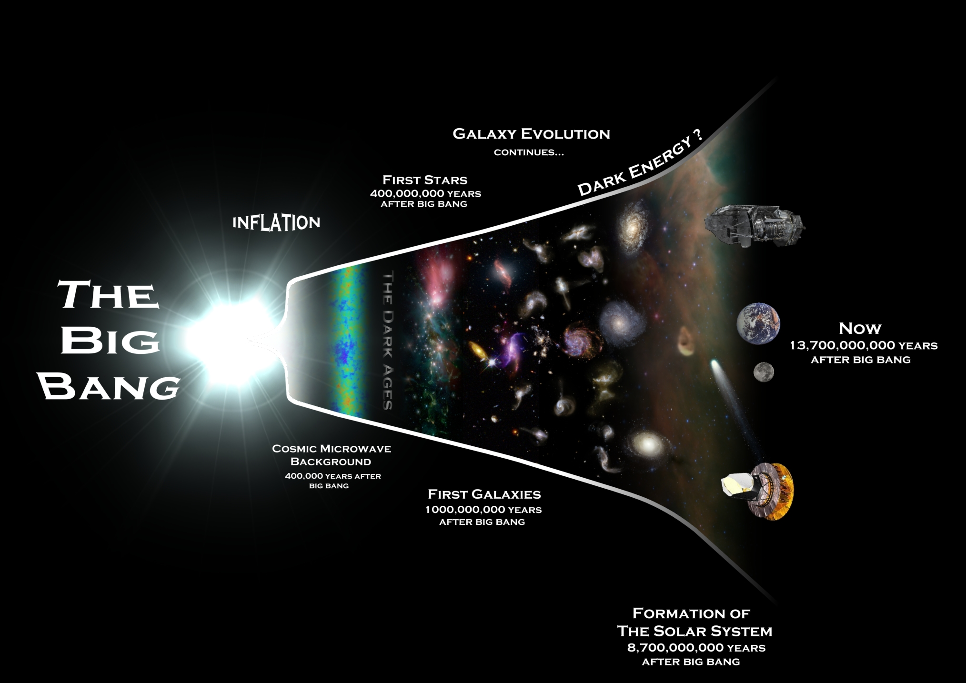

Slide 15
Opsummering
For ca 13.7 mia år siden dannes tiden og rummet
Efter få minutter atomkerner og senere de to letteste grundstoffer Brint (Hydrogen / H) og Helium (He)
Med universets fortsatte udvidelse -> falder temperaturen
Tyngdekraften begynder at samle stoffet i de gigantiske skyer af stof og gas
-> dannelse af stjerner og galaksehobe
I det følgende skal vi se hvordan stjernerne dannes

